Slide 1

CSS –CAJAS

Slide 2
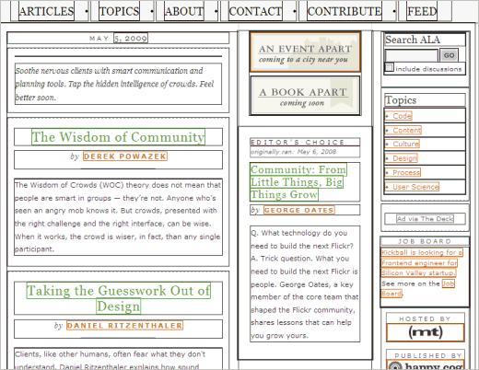
Modelo de cajas (box model)
  El "box model" es el comportamiento de CSS que hace que todos los elementos incluidos en una página HTML se representen mediante cajas rectangulares.
  CSS permite controlar el aspecto de todas las cajas.
  La mayoría de cajas de las páginas web no muestran ningún color de fondo ni ningún borde; no son visibles a simple vista.

Slide 3
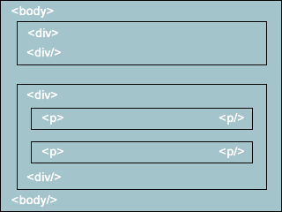
Modelo de cajas (box model)
  CSS permite definir, la altura y anchura de cada caja, el margen existente entre cajas y el espacio de relleno interior que muestra cada caja.
  CSS permite controlar la forma en que se visualizan las cajas: se pueden ocultar, desplazar respecto de su posición original y fijarlas en una posición concreta.
  Las cajas de una página se crean automáticamente.
    Cada vez que se inserta una etiqueta o elemento en la página, se crea una nueva caja rectangular que encierra los contenidos del elemento.
    Creación automática de cajas por parte de HLML para cada elemento definido.

Slide 4
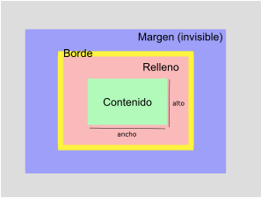
Modelo de cajas (box model)
  Cada caja está formada por estas partes: contenido, relleno, borde y margen:
  Contenido: se trata del contenido HTML del elemento (las palabras de un párrafo, una imagen, el texto de una lista de elementos, etc.)
  Relleno (padding): espacio libre opcional entre el contenido y el borde que lo encierra.
  Borde (border): línea que encierra completamente el contenido y su relleno.
  Margen (margin): espacio libre entre la caja y las posibles cajas adyacentes.
    Nota: la mayoría de la propiedades que vamos a ver, a parte de los valores que veremos, admiten el valor inherit que significa que heredan el valor del padre.

Slide 5
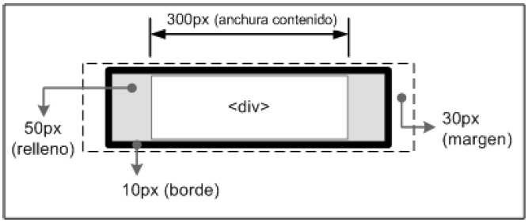
Modelo de cajas (box model)
    La anchura y altura de un elemento no solamente se calculan teniendo en cuenta las propiedades width y height.
    Las propiedades CSS width y heigth hacen referencia a la anchura y altura del contenido.
    El margen, el relleno y los bordes establecidos a un elemento determinan la anchura y altura final.
    La anchura total del elemento se calcula teniendo en cuenta todos sus márgenes, rellenos y bordes.
    30px + 10px + 50px + 300px + 50px + 10px + 30px = 480px
    La anchura total no son los 300px indicados en la propiedad width sino los 480px resultado de sumar la anchura del contenido, los márgenes, rellenos y bordes.
div {
width: 300px;
padding-left: 50px;
padding-right: 50px;
margin-left: 30px;
margin-right: 30px;
border: 10px solid black;
}

Slide 6
Anchura y altura
    https://librosweb.es/libro/css/capitulo_4/anchura_y_altura.html
Propiedad | Descripción | Valores
width | Ancho | [ <longitud> | <porcentaje> | auto ]
min-width | Ancho mínimo | [ <longitud> | <porcentaje> ]
max-width | Ancho máximo | [ <longitud> | <porcentaje> | none ]
height | Alto | [ <longitud> | <porcentaje> | auto ]
min-height | Alto mínimo | [ <longitud> | <porcentaje> ]
max-height | Alto máximo | [ <longitud> | <porcentaje> | none ]

Slide 7
Márgenes
    https://librosweb.es/libro/css/capitulo_4/anchura_y_altura.html
  Para centrar horizontalmente suele ser útil el siguiente margen:
Propiedad | Descripción | Valores
margin-top margin-right margin-bottom margin-left | Tamaño del margen superior, derecho, inferior e izquierdo | [ <longitud> | <porcentaje> | auto ]
margin | Ancho para varios márgenes individuales | [ <longitud> | <porcentaje> | auto ]{1,4} Un valor: todos igual Dos valores: arriba y abajo | derecha e izquierda Tres valores: arriba | derecha e izquierda | abajo Cuatro valores: arriba | derecha |abajo | izquierda.
div {
width: 80%;
margin: 10px auto;
}

Slide 8
Rellenos
    https://www.w3schools.com/css/css_padding.asp
Propiedad | Descripción | Valores
padding-top padding-right padding-bottom paddding-left | Ancho del relleno superior, derecho, inferior e izquierdo | [ <longitud> | <porcentaje> | auto ]
padding | Tamaños para varios rellenos individuales | [ <longitud> | <porcentaje> | auto ]{1,4} Un valor: todos igual Dos valores: arriba y abajo | derecha e izquierda Tres valores: arriba | derecha e izquierda | abajo Cuatro valores: arriba | derecha |abajo | izquierda.

Slide 9
Bordes
    Bordes: https://www.w3schools.com/css/css_border.asp
    Bordes redondeados:
    https://www.w3schools.com/css/css3_borders.asp

Slide 10
Bordes
Propiedad | Descripción | Valores
border-top-width border-right-width border-bottom-width border-left-width | Anchura del borde superior, derecho, inferior o izquierdo | [ thin | medium | thick | <longitud> ]
border-width | Anchos de varios bordes individuales | [ thin | medium | thick | <longitud> ] {1,4}
border-top-color border-right-color border-bottom-color border-left-color | Color del borde superior, derecho, inferior o izquierdo | [ <color> | transparent ]
border-color | Colores de varios bordes individuales | [ <color> | transparent ] {1,4}
border-top-style border-right-style border-bottom-style border-left-style | Estilo del borde superior, derecho, inferior o izquierdo | [ none | hidden | dotted | dashed | solid | double | groove | ridge | inset | outset ]
border-style | Estilos de varios bordes individuales | [ none | hidden | dotted | dashed | solid | double | groove | ridge | inset | outset ] {1,4}
border-top border-right border-bottom border-left | Ancho, estilo y el color para el borde superior, derecho, inferior o izquierdo | [ <border-top-width> || <border-top-style> || <border-top-color> ]
border | Ancho, el estilo y el color para los 4 bordes | [ <border-top-width> || <border-top-style> || <border-top-color> ]

Slide 11
Bordes redondeados
Propiedad | Descripción | Valores
border-top-right-radius border-top-left-radius border-bottom-right-radius border-bottom-left-radius | Radio(s) de curvatura de las esquinas de los bordes | [ <longitud> | <%> ] [ <longitud> | <%> ]?
border-radius | Radio(s) de curvatura de las esquinas de varios bordes individuales | [ <length> | <percentage> ]{1,4} [ / [ <length> | <percentage> ]{1,4} ]? Un valor: todos igual Dos valores: arriba-izquierda y abajo-derecha | arriba-derecha y abajo-izquierda Tres valores: arriba-izquierda | arriba-derecha y abajo-izquierda | abajo-derecha Cuatro valores: arriba-izquierda | arriba-derecha | abajo-derecha | abajo-izquierda.

Slide 12

Outline
    La propiedad outline permite añadir un segundo borde a un determinado desplazamiento del primeros. El desplazamiento se define con la propiedad outline-offset
#contenedor {
display: block;
width: 500px;
margin: 50px auto;
padding: 15px;
border: lpx solid #999999;
background: #FFFFFF;
outline: 2px dashed #000000;
outline-offset: l5px;
}

Slide 13
Bordes con imágenes
    https://www.w3schools.com/css/css3_border_images.asp
    Se puede poner una imagen como borde de un elemento:
    border-image-source: url(imagen.gif): para indicar la ruta de la imagen.
    border-image-slice: [<número> | <porcentaje>] {1,4} && fill?: divide la imagen en varias áreas, las cuales se corresponden con las distintas zonas del borde.
    border-image-outset: [<medida> | <número>] {1,4}: indica el área de la imagen que puede extenderse más allá de la caja que lo contiene.
    border-image-width: [<medida> | <porcentaje> | <número> | auto] {1,4i}: indica el área donde se coloca la imagen, que por defecto se corresponde con el área del borde.
    border-image-repeat: [ stretch | repeat | round | space ]{1,2}: indica si la imagen se va a repetir o no (Si ponemos dos valores el primero corresponde a los bordes horizontales, y el segundo a los verticales):
      stretch: la imagen no se repite, se estirará para adaptarse
      repeat la imagen simplemente se repite,
      round la imagen se repite pero un número entero de repeticiones (sin imágenes a medias), para ello ajusta el tamaño de la imagen.
      space igual que round pero en vez de ajustar la imagen deja espacios en blanco alrededor para adaptarse.

Slide 14
Bordes con imágenes
    Todas las propiedades anteriores pueden especificarse en una sola propiedad abreviada:
    border-image: <border-image-source> || <border-image-slice> [ / <border-image-width>? [ / <border-image-outset> ]? ]? || <border-image-repeat>
    Las propiedades border-image-width y border-image-outset son opcionales y además se debe escribir una barra inclinada delante de ellas. Las demás son obligatorias.

Slide 15
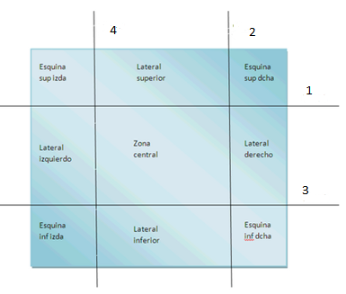
Bordes con imágenes
    border-image-slice
    Una sola imagen es la que nos servirá para ponerla en los cuatro bordes y las cuatro esquinas del borde, para ello la propiedad border-image-slice nos divide la imagen en una serie de diferentes áreas, que se corresponden con los laterales y las esquinas del borde. La propiedad border-image-slice crea cuatro líneas de partición que se corresponden con los cuatro valores como máximo que podemos darle a esta propiedad y que se distribuyen como en el siguiente esquema:

Slide 16
Bordes con imágenes
    border-image-slice
    El cuadrado coloreado de azul representa a la imagen. Las líneas 1, 2, 3, y 4 dividen la imagen en nueve partes. Estas líneas vienen marcadas por los valores indicados en border-image-slice, miden la distancia desde su respectivo borde a la línea. Línea 1: borde superior; línea 2: borde derecho; línea 3: borde inferior; línea 4: borde izquierdo.
    Si hay cuatro valores estos toman el orden visto anteriormente. Si hay 3 valores el primero es el superior, el segundo los dos laterales, y el tercero el inferior. Si hay dos valores el primero corresponde a las líneas horizontales y el segundo a las verticales. Si hay un sólo valor, es el mismo para todas las líneas.
    La imagen queda dividida en nueve zonas. cuatro esquinas, cuatro laterales, y una zona central. Estas se corresponden con las cuatro esquinas del borde, los cuatro laterales del borde, y el contenedor de la imagen respectivamente. La parte de la imagen que quede en cada una de estas zonas es la que se verá en el sitio que le corresponde.

Slide 17
Bordes con imágenes
    Ejemplo
    Vamos a partir de una caja con un borde:
    El borde es lo bastante ancho como para que pueda contener las imágenes.
#capaborde{
width: 300px;
height: 150px;
border: 30px double blue;
}
<div id="capaborde">
<p>Elemento con bordes con imágenes.</p>
<p>Visible en los principales navegadores.</p>
</div>

Slide 18
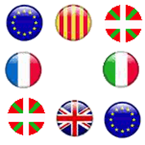
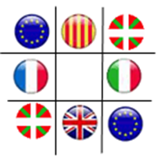
Bordes con imágenes
    Ejemplo
    Si tenemos la siguiente imagen de 150px x 150px:
    Al aplicar la propiedad border-image-slice: 33% la imagen queda dividida en nueve partes iguales de la siguiente manera:
    Cada una de estas partes de la imagen es la que se verá en su correspondiente parte del borde.

Slide 19
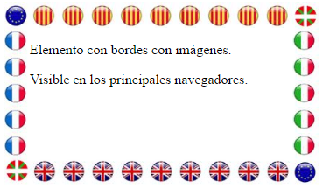
Bordes con imágenes
    Ejemplo
    A continuación incluimos el borde de la imagen:
#capaborde{
width: 300px;
height: 150px;
border: 30px double blue;
border-image: url(imagenes/imagen.jpg) 33% round;
}
<div id="capaborde">
<p>Elemento con bordes con imágenes.</p>
<p>Visible en los principales navegadores.</p>
</div>

Slide 20
Box-Sizing
    La propiedad box-sizing, permite cambiar la forma en la que el tamaño de un elemento es calculado y obliga a los navegadores a incluir el relleno y el borde en las propiedades width y height.
    La propiedad box-sizing puede tomar tres valores:
      content-box: valorpor defecto. Las propiedades width y height son las medidas del contenido, pero no incluyen el relleno, el borde o el margen.
      padding-box: en este caso las propiedades width y height incluyen el padding o relleno pero no incluyen el borde y el margen.
      border-box: en este caso las propiedades width y height incluyen el relleno y el borde, pero no el margin.
div {
width: 100px;
margin: 20px;
padding: 10px;
border: 1px solid #000000;
box-sizing: border-box;
}
/* La anchura total de la caja será 100 + (2x20)=140px */

Slide 21
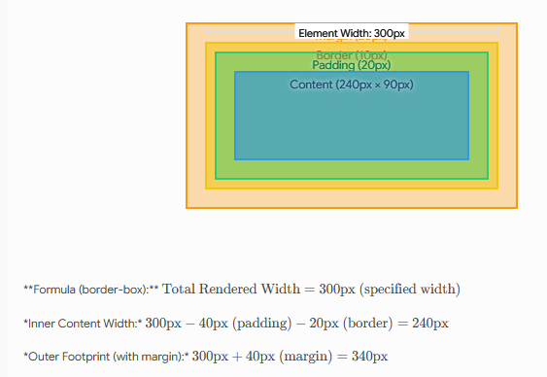
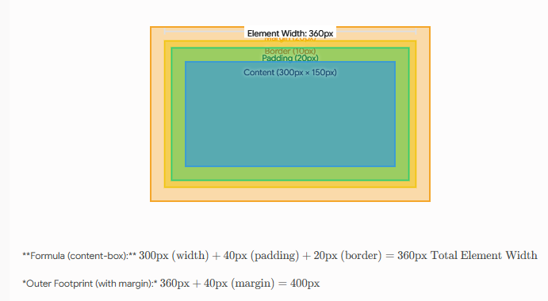
Box-Sizing: La Regla de Oro
* {
box-sizing: border-box;
}
    Esta regla (* { box-sizing: border-box; }) es, de hecho, el estándar número uno en cualquier proyecto web moderno (conocido como un CSS Reset).
    Al aplicar esta regla al selector universal (*), le estás diciendo al navegador: "Si digo que la caja mide 100px, quiero que mida 100px en total".El navegador automáticamente empuja el padding y el border hacia adentro, robándole espacio al contenido, para garantizar que el tamaño exterior jamás supere los 100px que pediste.

Slide 22
Sombras
    http://librosweb.es/libro/css_avanzado/capitulo_1/sombras.html
    Con la propiedad box-shadow podemos crear sombras en las cajas. Esta propiedad tiene varios atributos a especificar: características de la sombra, difuminado, separación entre la sombra y la caja y color.

Slide 23
Sombras
    box-shadow: none | [inset? && [ <offset-x> <offset-y> <blur-radius>? <spread-radius>? <color>? ] ]
    inset: si no se especifica, la sombra es hacia fuera. Si ponemos la palabra inset la sombra es hacia dentro.
    <offset-x> <offset-y>: definen el desplazamiento de la sombra. <offset-x> especifica la distancia horizontal, los valores negativos colocan la sombra a la izquierda del elemento en vez de a la derecha. <offset-y> especifica la distancia vertical, los valores negativos colocan la sombra por encima del elemento.
    <blur-radius>: cuanto mayor sea este valor, mayor será la difuminación. Los valores negativos no son permitidos. Si no es especificado, su valor será 0 (la sombra aparece totalmente definida).
    <spread-radius>: los valores positivos harán que la sombra se expanda y crezca más, los valores negativos harán que la sombra se reduzca de tamaño. Si no se especifica, este será 0 (la sombra será del mismo tamaño del elemento).
    <color>: indica el color de la sombra.

Slide 24
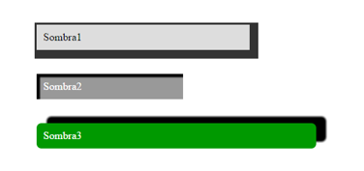
Sombras
#sombra1{
background-color: #ddd;
width: 300px;
padding: 10px;
box-shadow: 5px 5px 0 8px #333;
}
#sombra2{
width: 200px;
padding: 10px;
background-color: #999;
color: #fff;
box-shadow: inset 5px 5px 2px #ffc;
}
#sombra3{
background-color: #090; color: #fff;
width: 400px;
padding: 10px;
border-radius: 7px;
box-shadow: 15px -10px 3px #000;
}

